Slide 1
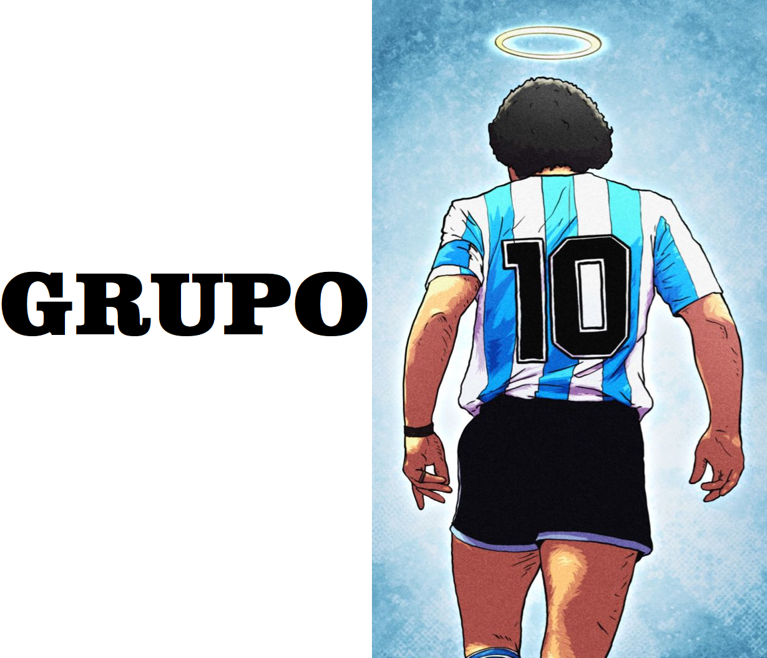
INTRODUCCIÓN A LAS METODOLOGÍAS DE DESARROLLO DE SOFTWARE
Integrantes:
Amici Cristian
Caballero Celan Jeremias
Cañada Nicolas
Cepeda Tomas
Coronel Ivo
Lopez Camila

Slide 2
User Stories Trabajadas

Slide 3
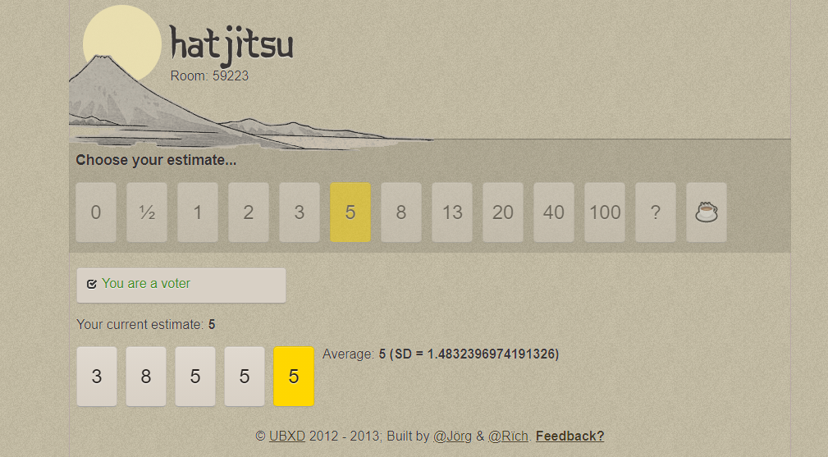
#1) Como secretaria quiero poder hacer alta, baja y modificación de los materiales del sistema para mantenerme actualizado con los nuevos convenios.

Slide 4
Tasks realizadas para esta User Story:
Crear formulario html para el abm (Puntaje: 1)
Conectar el formulario con la base de datos (Puntaje: 2)
Mostrar los cambios realizados en la View (Puntaje: 2)

Slide 5
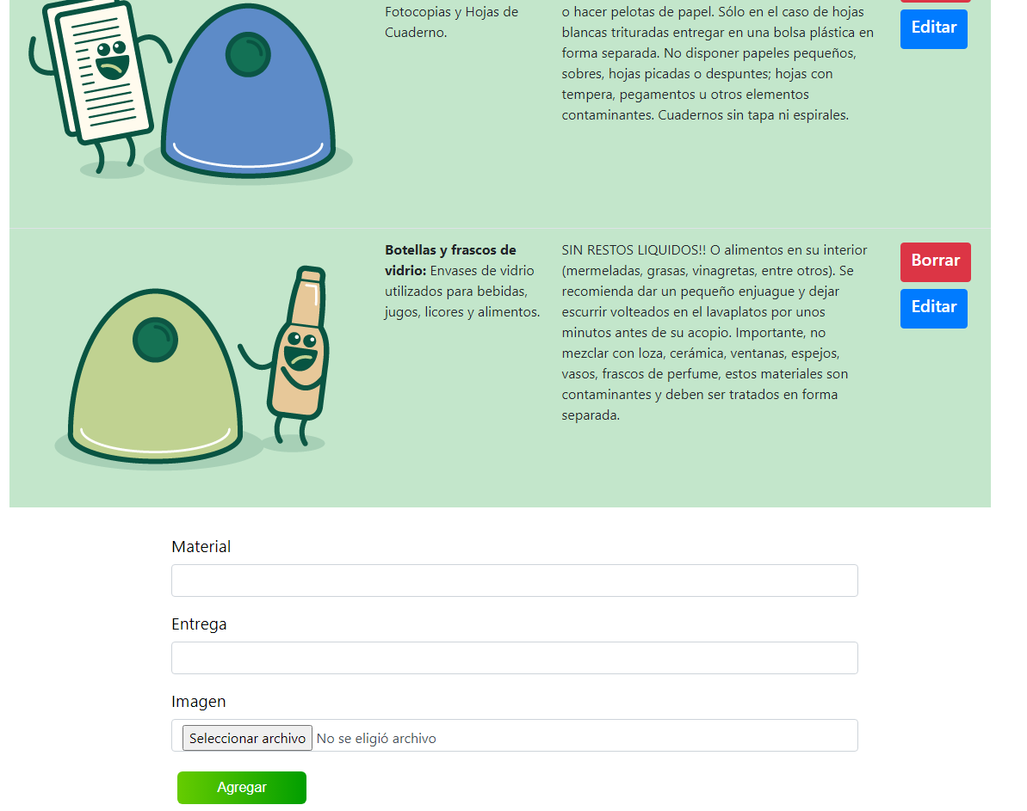

Slide 6
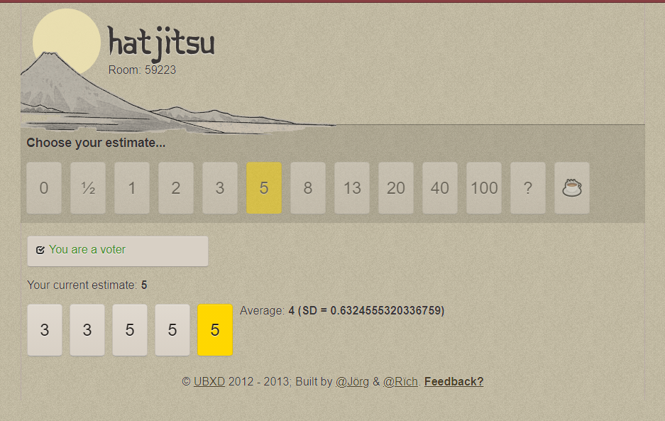
#2) Como responsable de la cooperativa quiero que el sistema genere un listado de los recorridos a cada cartonero para organizar los pedidos de recolección.

Slide 7
Tasks realizadas para esta User Story:
Mostrar en un html la lista de recorridos traída de la base de datos (4)

Slide 8
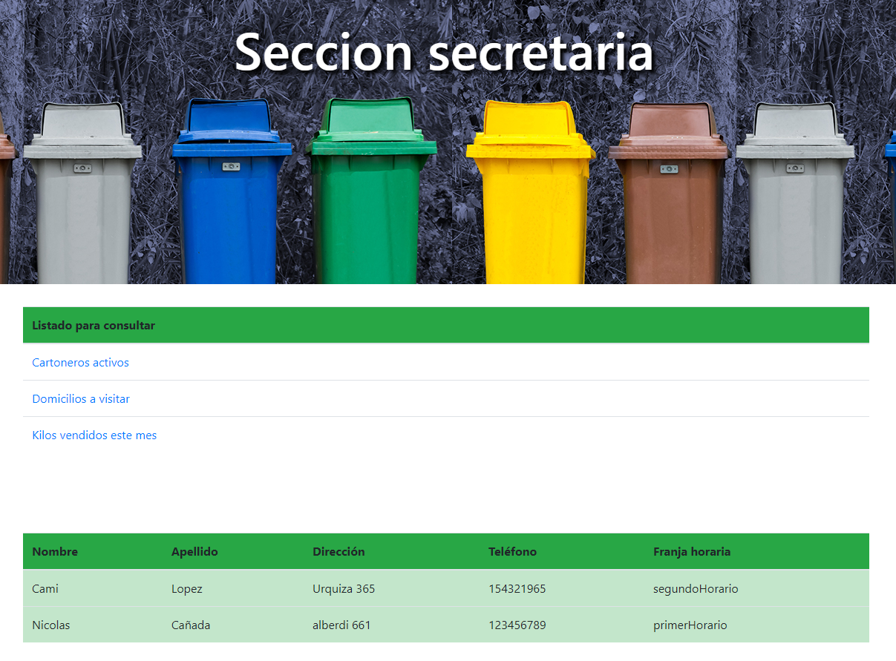

Slide 9
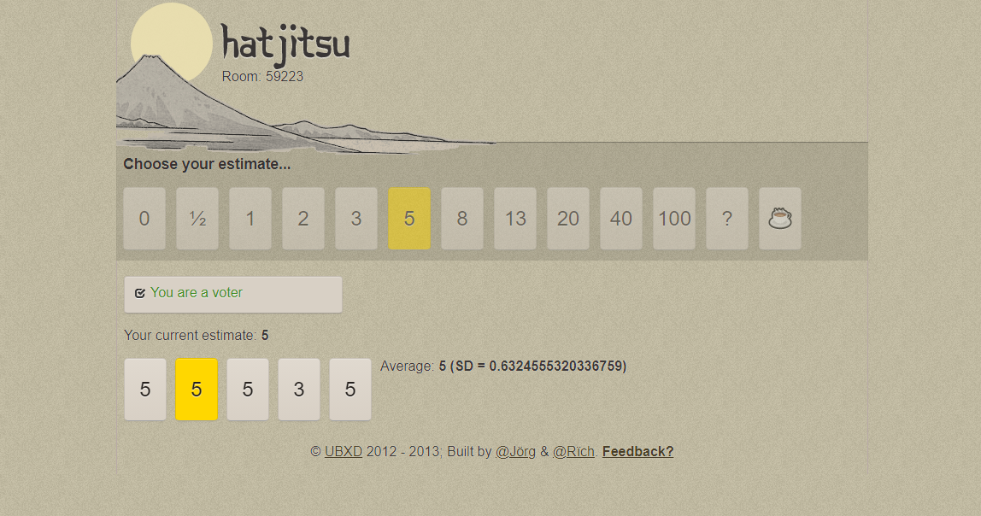
#3) Como responsable de la cooperativa quiero poder registrar el peso de los materiales que me traen Para poder llevar un control.

Slide 10
Tasks realizadas para esta User Story:
Crear un input en donde introducir el peso y asignárselo a un cartonero precargado (2)
Conectar el input a la base de datos (3)

Slide 11
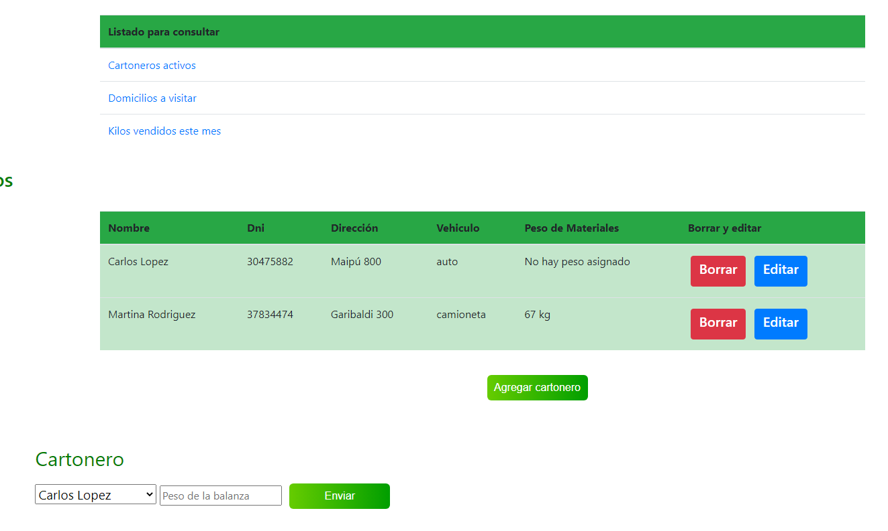

Slide 12
Diagrama de clases

Slide 13
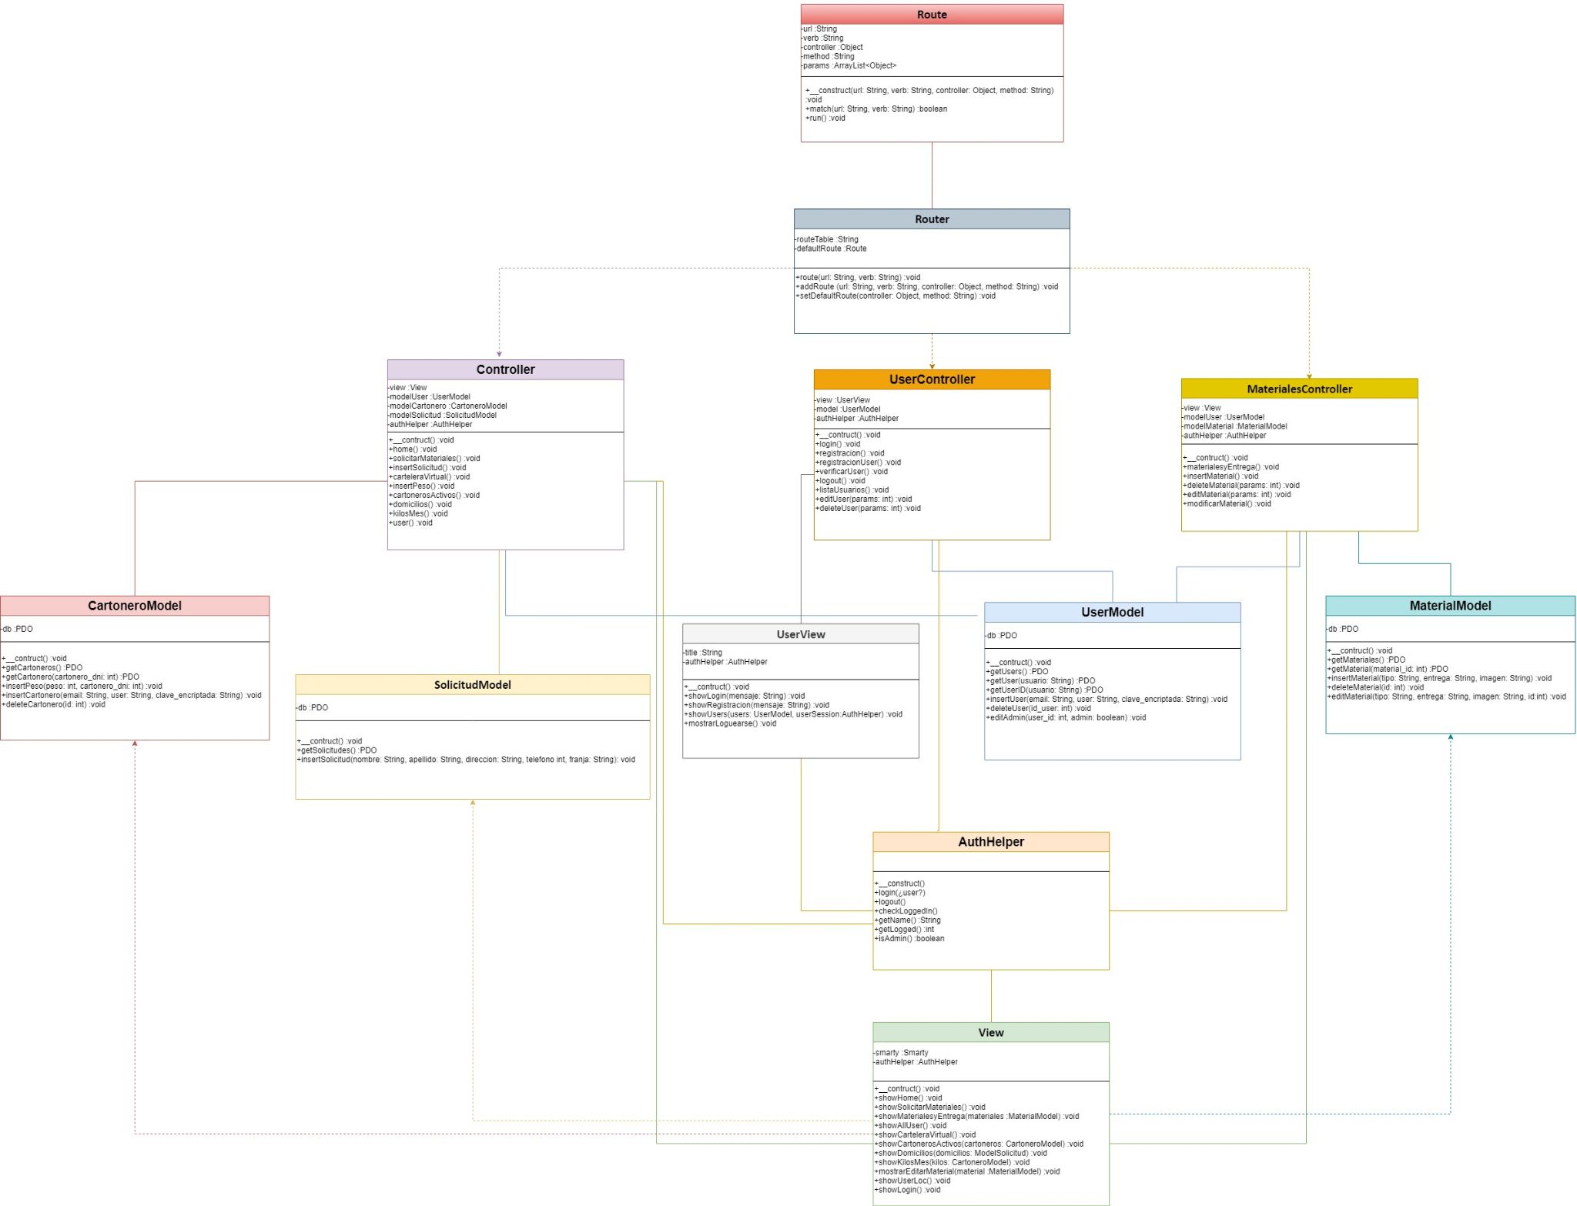
Diagrama
Completo

Slide 14
Link
http://tinyurl.com/7f3x229s/

